Slide 1
Πανεπιστήμιο Πατρών
Σχολή Ανθρωπιστικών και Κοινωνικών Επιστημών
Τμήμα Φιλολογίας, Ειδίκευση Γλωσσολογίας, ΠΜΣ: «Γλωσσολογία: Γλώσσα και Επικοινωνία»
«Αναπαριστώντας τη θέση και τη δράση των πλειονοτικών και προσφύγων/ισσων και μεταναστών/τριών σε μιντιακό αντιρατσιστικό λόγο»
Εργασία εξαμήνου στο μάθημα «Εφαρμοσμένη Γλωσσολογία: Μεταναστευτικές ταυτότητες και κριτική γλωσσική εκπαίδευση»
Γεωργία Μικρούλη (Α.Μ.:1061960)
Διδάσκων: Καθ. κ. Α. Αρχάκης
Χειμερινό εξάμηνο 2022-23

Slide 2
Δομή Παρουσίασης
1. Εισαγωγή
3. Θεωρητικό Πλαίσιο (λόγοι, αναπαραστάσεις, εξουσία)
6. Ανάλυση
7. Συμπεράσματα
2. Στόχος
4. Υλικό Εξέτασης (2 βίντεο της METAδρασης)
5. Μεθοδολογικά Εργαλεία (Σύστημα μεταβιβαστικότητας και μοντέλο van Leeuwen 2008)

Slide 3
Εισαγωγικές παρατηρήσεις
Από 2015 και εξής: μετακινήσεις μεταναστευτικών και προσφυγικών πληθυσμών προς Ευρώπη
Αναζωπύρωση εθνικιστικών ρατσιστικών αντιλήψεων vs δράση οργανισμών προστασίας δικαιωμάτων προσφύγων/ισσων και μεταναστών/τριών
Η ανθρώπινη ιδιότητα θεωρείται η σπουδαιότερη οικουμενική αξία, όμως οι «κυριαρχούμενοι» στερούνται δικαιώματα που θεωρητικά ανήκουν στην οικουμενική ανθρωπότητα (Αρχάκης 2020: 56-57) → επιλεκτική οικουμενικότητα ανθρωπιστικού λόγου
Πρόσφυγες πρόβλημα για το ομογενοποιητικό έθνος κράτους: αποκλεισμός ή αφομοίωση
Μεταβολή τρόπων έκφρασης ρατσισμού: α) συμβατότητα με ανθρωπιστικές αξίες και β) διαχείριση και μετατρεψιμότητα της ετερότητας → ρευστός ρατσισμός (liquid racism) (Weaver 2016, βλ. Αρχάκης 2020: 59)

Slide 4
Εισαγωγικές παρατηρήσεις
Σύμφωνα με τον Weaver (2016: 63-64)
«[ο ρευστός ρατσισμός] δεν πρέπει να ιδωθεί ως ένα μετριασμένο ή αμφισβητούμενο κατάλοιπο ρατσισμού, αλλά μάλλον ως μια αμφίσημη μορφή, η οποία ενθαρρύνεται σήμερα και αποδυναμώνει τις ποικίλες άμυνες ενάντια στις ρατσιστικές αξιώσεις»
Συνύπαρξη ρατσιστικού και αντιρατσιστικού λόγου στο ίδιο (περι)κείμενο
Ο ρατσιστικός λόγος μπορεί να παρεισφρέει σε κείμενα με ρητά δηλωμένη αντιρατσιστική πρόθεση καθιστώντας δύσκολο τον εντοπισμό και περιορισμό του.

Slide 5
Στόχος εργασίας
Αντλώντας από την Κριτική Ανάλυση Λόγου (ΚΑΛ), να εξεταστεί πώς αντιρατσιστικά κείμενα της ΜΕΤΑδρασης, που προγραμματικά υποστηρίζουν τους/τις μετανάστες και πρόσφυγες/ισσες, καταλήγουν να (ανα)παράγουν ρατσιστικές αντιλήψεις και να εγκαθιδρύουν άνισες σχέσεις εξουσίας.

Slide 6
Θεωρητικό Πλαίσιο

Slide 7
Λόγοι και αναπαραστάσεις
Λόγοι (discourses) → σύνολα ιδεολογικών εκφορών που παράγουν μια γλώσσα με βάση την οποία μπορεί κανείς να μιλήσει για ένα συγκεκριμένο θέμα σε μια συγκεκριμένη χρονική στιγμή (Hall 1992)
Πρακτικές που συνδέονται με την παραγωγή γνώσης και εξουσίας καθώς δίνουν μορφή στα αντικείμενα για τα οποία μιλούν
Δεν αντικατοπτρίζει απλώς τις κοινωνικές δομές, αλλά τις παγιώνει και τις αναπαράγει (Στάμου 2014)
Αναπαραστάσεις βασικό συστατικό των λόγων → λόγοι και αναπαραστάσεις δεν αποτελούν απλώς μια απεικόνιση/αντανάκλαση του κόσμου, αλλά λειτουργία πάνω σε αυτόν και εν τέλει διαμορφώνουν τα πράγματα (Φουκώ 1991, van Leeuwen 2008)
Διαφορετικοί λόγοι και αναπαραστάσεις συγκροτούν και μετασχηματίζουν με διαφορετικό τρόπο τον κόσμο και τις υφιστάμενες κοινωνικές πρακτικές.

Slide 8
Λόγοι και αναπαραστάσεις
Οι αναπαραστάσεις → παράγουν τα όρια ορατότητας των ομάδων (Λυμπέρη & Καραχάλιου υπό δημοσίευση)
Τα όρια αυτά εξαρτώνται από επιλογές τρίτον και καθορίζουν: α) πώς οι ομάδες βλέπουν τον εαυτό τους, τι ενέργειες μπορούν να επιτελέσουν, β) τον τρόπο που γίνονται αντιληπτές από τους αποδέκτες του λόγου/αναπαραστάσεων
Οι αναπαραστάσεις εγκλείουν ή αποκλείουν κοινωνικούς δράστες (social actors) προκειμένου να εξυπηρετήσουν συμφέρονται ή σκοπούς ανάλογα με τους αποδέκτες στους οποίους οι παραγωγοί του λόγου απευθύνονται (van Leeuwen 2008: 26)

Slide 9
Εξουσία
Αποτελεί μια δράση που ενεργεί πάνω στην δράση των άλλων ατόμων (Φουκώ 1991)
Η εξουσία περιορίζει ή οριοθετεί τις πιθανές δράσεις ή μη δράσεις των ατόμων/ομάδων, τις συμπεριφορές και τις επιλογές τους → οι συμμετέχοντες στις σχέσεις εξουσίας έχουν τη δυνατότητα πολλών ανοιχτών επιλογών και συμπεριφορών (Φουκώ 1991)
Οι ιδέες και οι αντιλήψεις διαμορφώνονται σε μεγάλο βαθμό από τα κείμενα και την ομιλία → οι άνθρωποι δεν εξαναγκάζονται να κάνουν πράγματα αλλά πείθονται να τα κάνουν μέσω της ιδεολογικής δράσης του λόγου (Στάμου 2014)
Απουσία μονοσημαντότητας στη σχέση γλώσσας και εξουσίας:
οι λόγοι δίνουν σάρκα στη γνώση/πραγματικότητα για την οποία μιλούν δημιουργώντας σχέσεις εξουσίας + οι σχέσεις εξουσίας παράγουν τους αντίστοιχους λόγους → δεν υπάρχει εξουσία χωρίς τη συγκρότηση λόγων, ούτε λόγοι χωρίς να παράγουν σχέσεις εξουσίας.

Slide 10
Υπό εξέταση υλικό
Δύο βίντεο, αναρτημένα στο YouTube από τη ΜΕΤΑδραση, που παρά την αντιρατσιστική τους στόχευση καταλήγουν στην (ανα)παραγωγή ρατσιστικών πρακτικών.
Το πρώτο βίντεο αφορά δράσεις φιλοξενίας ανήλικων μεταναστών/τριών από οικογένειες (https://www.youtube.com/watch?v=w1504d-T66Y&app=desktop)
Το δεύτερο αφορά σε δράσεις εκμάθησης ελληνικών (https://www.youtube.com/watch?v=2vtL0vEpeRQ)

Slide 11
Μεθοδολογικά Εργαλεία

Slide 12
Μεθοδολογικά εργαλεία
1. Σύστημα μεταβιβαστικότητας (Halliday & Matthiessen 2014)
2. Στρατηγικές αναπαράστασης (van Leeuwen 2008)
α) στρατηγικές αναπαράστασης ατόμων/ομάδων (social actors)
β) στρατηγικές αναπαράστασης κοινωνικής δράσης (social action)

Slide 13
Σύστημα μεταβιβαστικότητας (Halliday & Matthiessen 2014)
Κατηγορίες | Ερμηνεία | Παράδειγμα
Υλικές διαδικασίες (material processes)* | ενέργειες της εξωτερικής πραγματικότητας, που προκαλούν αλλαγές στον κόσμο. Οι συμμετέχοντες/ουσες είναι ο/η δράστης/τρια (actor, η οντότητα που ενεργεί) και ο στόχος (goal, ο αποδέκτης της ενέργειας) | Ο κοσμηματοπώλης [δράστης] δολοφόνησε τον Ζακ [στόχος]
Νοητικές διαδικασίες (mental processes) | ενέργειες του εσωτερικού κόσμου που αφορούν τη γνώση, το συναίσθημα και την αντίληψη. Περιλαμβάνουν τον/την αισθανόμενο/η (senser, η οντότητα που επιτελεί τη διαδικασία) και το φαινόμενο (phenomenon, το περιεχόμενο της διαδικασίας) | Η Μαρία [αισθανόμενη] κατάλαβε το νόμο της βαρύτητας [φαινόμενο]
Λεκτικές διαδικασίες (verbal processes) | πράξεις ομιλίας, διαμαρτυρίας, αμφισβήτησης κτλ. Περιλαμβάνουν τον/τη λέγοντα/ουσα (sayer) και το λεγόμενο (το περιεχόμενο της γλωσσικής πράξης) | Η Ευγενία [λέγουσα] είπε ότι δεν θα έρθει [λεγόμενο].
*Λεξικογραμματικά, οι υλικές διαδικασίες πραγματώνονται είτε μέσω ρημάτων, είτε μέσω ουσιαστικών.

Slide 14
Σύστημα μεταβιβαστικότητας (Halliday & Matthiessen 2014)
Ως προς τις κατηγορίες στοιχείων περίστασης (circumstantial elements), δηλαδή γλωσσικών στοιχείων που αναπαριστούν τις συνθήκες επιτέλεσης της διαδικασίας, αναφέρω το στοιχείο περίστασης του τρόπου (circumstantial element of manner) (Halliday & Matthiessen 2014: 312-313, 318-321)
Π.χ. Το επιδιόρθωσε με ένα συρματάκι (Halliday & Matthiessen 2014: 321)

Slide 15
Στρατηγικές αναπαράστασης ατόμων/ομάδων (van Leeuwen 2008) (1)
Στρατηγικές αναπαράστασης ατόμων | Ερμηνεία | Παράδειγμα
Αφομοιωτική αναφορά (assimilation) | Παρουσίαση κάποιων αναπαριστώμενων ως ομάδας, μέσω α΄ ή γ΄ πληθυντικού. | Οι Αυστραλοί/ές τείνουν να είναι δύσπιστοι/ες με τους/τις μουσουλμάνους/ες.
Αθροιστική αναφορά (aggregation) | Παρουσίαση κάποιων αναπαριστώμενων ως αριθμών ή στατιστικών | 40% των Αυστραλών έχουν γεννηθεί στο εξωτερικό.
Ονομαστική αναφορά (nomination) | Παρουσίαση ενός/μιας αναπαριστώμενου/ης μέσω του ονόματός του/της. | Ο κ. Μπράουν είπε ότι…
Σωματική αναφορά (somaticization) | Παρουσίαση ενός αναπαριστώμενου/της μέσω αναφοράς σε ένα μέρος του σώματός τους | Ακούμπησε το χέρι της στον ώμο της Κέιτ.

Slide 16
Στρατηγικές αναπαράστασης ατόμων/ομάδων (van Leeuwen 2008) (2)
Στρατηγικές αναπαράστασης ατόμων | Ερμηνεία | Παράδειγμα
Λειτουργική αναφορά (functionalization) | Παρουσίαση ενός/μιας αναπαριστώμενου/ης μέσω ενός ρόλου ή μιας λειτουργίας του/της. | Ο βοηθός είπε ότι…
Γενικευτική αναφορά (genericization) | Παρουσίαση ενός αναπαριστώμενου ή μια ομάδας στον πληθυντικό αριθμό, χωρίς άρθρο | Μη Ευρωπαίοι μετανάστες αποτελούν το 6.5% του πληθυσμού
Αναπαράσταση μέσω ενεργού ρόλου (active role) | Παρουσίαση ενός/μιας αναπαριστώμενου/ης ως της οντότητας που δρα. | Τα παιδιά χρησιμοποιούν την τηλεόραση.
Αναπαράσταση μέσω παθητικού ρόλου (passive role) | Παρουσίαση ενός/μιας αναπαριστώμενου/ης ως της αποδέκτριας/παραλήπτριας ή επωφελούμενης οντότητας μιας δράσης. Σε αυτή την κατηγορία θα εξετάσω κυρίως την έννοια του επωφελούμενου (beneficialized, van Leeuwen 2008: 33-34) | Η τηλεόραση επηρεάζει τα παιδιά. Κινέζοι από το Hong Kong έφτασαν, φέρνοντας χρήματα σε πόλεις όπως το Βανκούβερ.

Slide 17
Στρατηγικές αναπαράστασης κοινωνικής δράσης (social actions) (van Leeuwen 2008)
Κατηγορίες | Ερμηνεία | Παράδειγμα
Υλικές επενεργητικές (transitive material actions) | οι κοινωνικές δράσεις αναπαρίστανται να μπορούν να δρουν σε άλλα άτομα/ομάδες ή στον κόσμο | Η Μαίρη την αγκάλιασε
Υλικές μη επενεργητικές (non-transitive social actions) | οι κοινωνικές δράσεις αναπαρίστανται να μην μπορούν να δρουν πάνω στον κόσμο ή σε άλλα άτομα/ομάδες | Τα παιδιά τραγουδούν
Ως προς την ανάδειξη της δράσης (activation) ή την αφαίρεση της δράσης (de-activation):
Ρήματα → ανάδειξη δράσης → δυναμική στη διαδικασία, π.χ. Οι άνθρωποι έχουν σταματήσει να μεταναστεύουν από χώρες όπως η Ιταλία και η Ελλάδα (van Leeuwen 2008: 63)
Ουσιαστικά → στρατηγική αφαίρεση της δράσης → στατικότητα, π.χ. Η μετανάστευση από χώρες όπως η Ιταλία και η Ελλάδα έχει σταματήσει (van Leeuwen 2008: 63)

Slide 18
Στρατηγικές αναπαράστασης δράσης (van Leeuwen 2008)
Αντιδράσεις (reactions) (van Leeuwen 2008: 56-59)
Απαντά στο ερώτημα ‘ποιος αναπαρίσταται να αντιδρά σε ποιον, γιατί και πώς’ (van Leeuwen 2008: 56)
Π.χ. Απόλαυσε τις στιγμές που έχεις για τον εαυτό σου (van Leeuwen 2008: 56)
Αντίδραση → απόλαυσε Δράση → τις στιγμές που έχεις για τον εαυτό σου (van Leeuwen 2008: 56)

Slide 19
Ανάλυση

Slide 20
Αναπαράσταση της θέσης πλειονοτικών και μεταναστών-μικροεπίπεδο (1)
Αφομοιωτικές αναφορές → συγκροτούν δύο ομάδες ως συμπαγείς και ξεχωριστές
(εμείς) κάνουμε πραγματικότητα το όνειρο πολλών παιδιών (κειμ. 2)
Βρισκόμαστε δίπλα στα παιδιά πρόσφυγες και μετανάστες (κειμ 2)
Ας στηρίξουμε όλοι μαζί την ένταξή τους στην ελληνική κοινωνία (κειμ. 2)
ΕΜΕΙΣ → α’ πληθ.
Το όνειρο πολλών παιδιών για ένταξή τους στην δημόσια εκπαίδευση (κειμ 2)
Παιδιά παρακολούθησαν μαθήματα ενισχυτικής διδασκαλίας (κειμ 2)
Βρισκόμαστε δίπλα στα παιδιά πρόσφυγες και μετανάστες (κειμ 2)
ΑΥΤΟΙ → γ’ πληθ.
Το «εμείς» δεν συγκροτεί απλώς την πρώτη ομάδα, αλλά λειτουργεί για το αποκλεισμό της δεύτερης
Η κατηγοριοποίηση των ατόμων δεν αναπαριστά απλώς τον κόσμο, αλλά λειτουργεί πάνω στον κόσμο (van Leeuwen 2008: 35)

Slide 21
Αναπαράσταση της θέσης πλειονοτικών και μεταναστών-μικροεπίπεδο (2)
Αθροιστική αναφορά
Το 40% των παιδιών (κειμ. 2)
1.250 παιδιά παρακολούθησαν μαθήματα (κειμ 2)
Γενικευτική αναφορά
η ΜΕΤΑδραση που υλοποιεί το πρόγραμμα φιλοξενίας ασυνόδευτων προσφυγόπουλων
η δράση αφορά τη φιλοξενία ασυνόδευτων ανηλίκων σε οικογενειακό περιβάλλον
Oνομαστική αναφορά → εξατομίκευση
Η Έφη και ο Μάκης έχουν 2 παιδιά (κειμ 1)
Λειτουργική αναφορά → κύρος + αξιοπιστία
Την οικογένεια επισκέπτεται τακτικά κοινωνικός λειτουργός (κειμ 1)
Οι μη ονοματισμένοι αναπαριστώμενοι δεν αναδεικνύονται και δεν μπορούν να γίνουν σημείο αναφοράς από τον αποδέκτη του λόγου (van Leeuwen 2008: 40)
Στατιστικά και αριθμοί → οι πρόσφυγες/ισσες αναπαρίστανται σαν μια μεγάλη ορδή, γεγονός που νομιμοποιεί τον φόβο για αυτούς (van Leeuwen 2008: 56)

Slide 22
Αναπαράσταση της θέσης πλειονοτικών και μεταναστών-μακροεπίπεδο
Οι συστηματικές αναπαραστάσεις των πλειονοτικών και των μεταναστών/τριών ως αλληλοαποκλειόμενων ομάδων (ανα)παράγουν αποτελέσματα αποκλεισμού και απαξίωσης των μεταναστών-προσφύγων και σχέσεις εξουσίας (Λυμπέρη & Καραχάλιου, υπό δημοσίευση)
Οι αναπαραστάσεις μπορούν να ανακατανείμουν (reallocate) ρόλους ή να αναδιατάξουν (rearrange) τις κοινωνικές σχέσεις ανάμεσα στους συμμετέχοντες (van Leeuwen 2008: 32).
Υπάρχει οικοδόμηση ενός πλειονοτικού «εμείς», το οποίο δεν συμπεριλαμβάνει τους μετανάστες/τριες και πρόσφυγες/ισσες, και έτσι η διάκριση των κατηγοριών φυσικοποιείται και ουσιοποιείται.
Μέσω της διάκρισης πλειονοτικών και προσφύγων/ισσων και μεταναστών/τριών, οι φορείς εξουσίας συγκροτούν ένα καθεστώς γνώσης, το οποίο υπαγορεύει στους αποδέκτες πώς να αντιλαμβάνονται τον εαυτό τους και αναπόφευκτα να τον τοποθετούν σε μία από τις δύο κατηγορίες.
Υπάρχει παρασκηνιοποίηση προσφύγων/ισσών και μεταναστών/τριών και απομάκρυνσή τους από το πεδίο ορατότητας των αποδεκτών → οι φορείς λόγου μέσα από τις αναπαραστάσεις δρουν πάνω στον τρόπο αντίληψης των αποδεκτών αποθαρρύνοντάς τους να ταυτιστούν με τους μετανάστες

Slide 23
Αναπαράσταση δράσης πλειονοτικών και μεταναστών (1)
Halliday & Matthiessen (2014)
Υλική διαδικασία | Δράστης | αποδέκτης
φιλοξενούν | η Έφη και ο Μάκης | Δύο παιδιά
Προσφέρουμε | Εμείς | Σε αυτά
υλοποιεί | Η ΜΕΤΑδραση | Πρόγραμμα φιλοξενίας
Van Leeuwen (2008)
 | Ενεργός ρόλος | Παθητικός ρόλος
φιλοξενούν | η Έφη και ο Μάκης | Δύο παιδιά
Προσφέρουμε | Εμείς | Σε αυτά τα παιδιά
υλοποιεί | Η ΜΕΤΑδραση | Πρόγραμμα φιλοξενίας
1) η Έφη και ο Μάκης εδώ και δύο μήνες φιλοξενούν δύο παιδιά (κειμ. 1)
2) Προσφέρουμε εμείς σε αυτούς (κειμ. 1)
3) Η ΜΕΤΑδραση υλοποιεί το πρόγραμμα φιλοξενίας (κειμ. 1)
Οι πλειονοτικοί φαίνεται να επιτελούν υλικές επενεργητικές δράσεις, που επενεργούν στα παιδιά μετανάστες.
Τα παιδιά μετανάστες αποτελούν τους αποδέκτες της δράσης, ενώ με όρους van Leeuwen (2008) έχουν παθητικό ρόλο.
Στο παράδειγμα (2) τα παιδιά παρουσιάζονται ως οι επωφελούμενοι της δράσης (beneficialized) (van Leeuwen 2008: 33-34)

Slide 24
Αναπράσταση δράσης πλειονοτικών και μεταναστών (2)
Σε αντίθεση με τους πλειονοτικούς, τα παιδιά μετανάστες επιτελούν μη επενεργητικές υλικές διαδικασίες που δεν επιδρούν στον κόσμο ή σε άλλη οντότητα
Με όρους Halliday & Matthiessen (2014), εμφανίζονται ως αισθανόμενοι σε νοητικές διαδικασίες
1) Τα παιδιά πρόσφυγες και μετανάστες παρακολούθησαν μαθήματα ενισχυτικής διδασκαλίας. (κειμ 2)
2) Κάποια παιδιά αποκτούν και πάλι οικογένεια (κειμ 1)
3) Τα παιδιά δέχονται οτιδήποτε τους προσφέρουμε (κειμ 1)
4) Παλιά δεν πήγαινα σχολείο (κειμ 2)
Halliday & Matthiessen (2014)
Νοητική διαδικασίας | Αισθανόμενος | Φαινόμενο
Είμαι χαρούμενος | Εγώ (το προσφυγόπουλο)
θέλω | Εγώ (το προσφυγόπουλο) | Να πηγαίνω σχολείο
Να αισθάνομαι | Εγώ (το προσφυγόπουλο) | Όπως όλα τα παιδιά
Νιώθουν | Τα παιδιά πρόσφυγες | Ευγνωμοσύνη
Δεν είχαν ενδοιασμούς | Τα παιδιά πρόσφυγες
Είχαν ενθουσιασμό | Τα παιδιά πρόσφυγες
Όσο περισσότερες συναισθηματικές αντιδράσεις αποδίδονται στους κοινωνικούς δράστες, τόσο περισσότερο μειώνεται η δράση τους (van Leeuwen 2008: 59)

Slide 25
Αναπαράσταση δράσης πλειονοτικών και μεταναστών (3)
ένταξη, φιλοξενία, όνειρο → ονοματικά σύνολα, ως στατικές διαδικασίες → στρατηγική αφαίρεσης δράσης (van Leeuwen 2008)
Κάνουμε πραγματικότητα το όνειρο πολλών παιδιών για ένταξη στην δημόσια εκπαίδευση vs τα παιδιά ονειρεύονται να ενταχθούν στην δημόσια εκπαίδευση
Η αγάπη που παίρνεις από τα μάτια αυτών των παιδιών
1) Η δράση αφορά τη φιλοξενία ασυνόδευτων ανηλίκων σε οικογενειακό περιβάλλον (κειμ 1)
2) Κάνουμε πραγματικότητα το όνειρο πολλών παιδιών για ένταξη στη δημόσια εκπαίδευση (κειμ 2)
3) Ας στηρίξουμε όλοι μαζί την ένταξή τους στην ελληνική κοινωνία (κειμ 2)
Halliday & Matthiessen (2014)
Υλική διαδικασίας | δράστης | Στοιχείο περίστασης
Η αγάπη που παίρνεις | Εσύ, ο πλειονοτικός | Από τα μάτια των παιδιών
Van Leeuwen 2008
Αναπαράσταση δράσης μέσω ουσιαστικού |  | ενεργός ρόλος | Σωματική αναφορά
Η αγάπη | Που παίρνεις | Εσύ ο πλειονοτικός | Από τα μάτια των παιδιών
Σωματική αναφορά → μέσα από τα μάτια των παιδιών → στρατηγική παρασκηνιοποίησης δράστη

Slide 26
Αναπαράσταση δράσης - μακροεπίπεδο
Οι μετανάστες αναπαρίστανται σαν αντικείμενα στα οποία δρα η ενέργεια των πλειονοτικών, παρά σαν υποκείμενα που δρουν και αποφασίζουν
Η δράση των πλειονοτικών προς τους μετανάστες συγκροτεί σχέσεις εξουσίας που απευθύνονται και προτείνονται στους αποδέκτες → κατασκευάζονται από τους πλειονοτικούς τα όρια δράσης των μεταναστών, τα οποία προτείνονται στους αποδέκτες.
Όταν οι μετανάστες αναπαρίστανται ως δράστες, εμφανίζονται είτε σε ενέργειες που τονίζουν την επιθυμία τους να αφομοιωθούν («είχανε κανονίσει λεπτομέρειες που εμείς δεν είχαμε κανονίσει, το που θα κοιμηθούν, πώς θα κοιμηθούν»), είτε σε μη επενεργητικές διαδικασίες, είτε μέσω ουσιαστικοποιήσεων → στρατηγικές αφαίρεσης της δράσης → η μειωμένη εξουσία προτείνεται στους αποδέκτες ως η εξουσία που οι μετανάστες «πρέπει» και «αρμόζει» να έχουν.

Slide 27
Αναπαράσταση δράσης- αντιδράσεις -μικροεπίπεδο
Halliday & Matthiessen (2014)
Υλική διαδικασία | δράστης | στόχος | Στοιχείο περίστασης
Δέχονται | Τα παιδιά | Οτιδήποτε τους προσφέρουμε | Με απίστευτη χαρά
Νοητική διαδικασία | Αισθανόμ. | φαινόμενο
Νιώθουν | Τα παιδιά | ευγνωμοσύνη
1) Τα παιδιά δέχονται με απίστευτη χαρά οτιδήποτε τους προσφέρουμε και νιώθουν ευγνωμοσύνη για το οτιδήποτε (κειμ 1)
(2) Μπορούν να σου πουν εικοσιπέντε φορές ευχαριστώ ας πούμε για ένα πιάτο φαγητό* (κειμ 1)
(3) Θέλω να πηγαίνω σχολείο (κειμ 2)
Van Leeuwen 2008 | Van Leeuwen 2008
Δράση | αντίδραση
Το οτιδήποτε τους προσφέρουμε | Δέχονται με απίστευτη χαρά
 | Και νιώθουν ευγνωμοσύνη
Η δράση των μεταναστών/τριών «δέχονται με απίστευτη χαρά» αποτελεί αντίδραση στη δράση των πλειονοτικών «προσφέρουμε». Αντιστρόφως, η δράση των πλειονοτικών είναι αυτή που προκαλεί το συναίσθημα της «απίστευτης χαράς» στους μετανάστες.
Ομοίως, για το (2), το πιάτο με το φαγητό που προσφέρουν οι πλειονοτικοί (δράση), οδηγεί τους πρόσφυγες στη συνεχή έκφραση ευχαριστιών (αντίδραση)
*οι λεκτικές διαδικασίες βρίσκονται σε μια ενδιάμεση θέση μεταξύ υλικών και νοητικών διαδικασιών, μεταξύ δράσης και αντίδρασης (van Leeuwen 2008: 60),

Slide 28
Αντιδράσεις –μακροεπίπεδο
Η επιλογή ενός φορέα λόγου να αναπαραστήσει μια δράση ως αντίδραση δεν είναι ούτε αθώα ούτε ουδέτερη, αλλά δομεί αντίστοιχα συστήματα ρόλων (van Leeuwen 2008: 56)
Οι πλειονοτικοί προσφέρουν, οι μετανάστες/τριες λαμβάνουν βοήθεια→ «οι άλλοι» ως αποδέκτες βοήθειας
Οι μετανάστες βιώνουν πάντα τα συναισθήματα της χαράς που «αρμόζουν» → συνεργασία με κυρίαρχο λόγο
Εσωτερικευμένος ρατσισμός (internalized racism) (Pyke 2010, βλ. Αρχάκης & Τσάκωνα υπό δημοσίευση) → βιώνουν την καταπίεση ως μια κατάσταση οικεία, την οποία έχουν χρέος να υπομείνουν → συνεργασία για την καταπίεσή τους

Slide 29
Συμπεράσματα
Κείμενα με αντιρατσιστική (πρό)θεση μπορεί εν τέλει να (ανα)παράγουν ρατσιστικές θέσεις
Αξιοποιήθηκε η κεντρική αρχή της ΚΑΛ, που αφορά τη διερεύνηση της σχέσης ανάμεσα στο μακρο-επίπεδο των λόγων και το μικρο-επίπεδο των γλωσσικών επιλογών. Εφόσον η ΚΑΛ δεν έχει συγκεκριμένη εργαλειοθήκη, χρησιμοποιήθηκαν το σύστημα μεταβιβαστικότητας (Halliday & Matthiessen 2014) και οι στρατηγικές αναπαράστασης του δράστη και της δράσης (van Leeuwen 2008).
Στα κείμενα που αναλύθηκαν, οι ρατσιστικές θέσεις συμβαδίζουν: α) με τον αποκλεισμό του «άλλου» μέσω της συστηματικής αντιπαράθεσης του «εμείς» και «αυτοί», β) με την απαξίωση μέσω της παρασκηνιοποίησης των μεταναστών και την αναπαράστασή τους ως μη σημαντικών.
Οι μηχανισμοί αποκλεισμού και απαξίωσης των μεταναστών εξαιτίας της καλυμμένης μορφής που έχουν, καθιστούν δύσκολο τον εντοπισμό τους, την αμφισβήτησή τους, τη ρητή έκφραση αντιπαράθεσης από τους αποδέκτες, ενώ «η διάρκεια ζωής τους» είναι μεγαλύτερη συγκριτικά με τους μηχανισμούς του απροκάλυπτα ρατσιστικού λόγου.

Slide 30
Βιβλιογραφία
Αρχάκης, Α. 2020. Από τον Εθνικό στον Μετα-εθνικό Λόγο: Μεταναστευτικές Ταυτότητες και Κριτική Εκπαίδευση. Αθήνα: Πατάκης.
Αρχάκης & Τσάκωνα (υπό δημοσίευση). Αντιρατσισμός, ρευστός ρατσισμός ή εσωτερικευμένος ρατσισμός; Ανάλυση άρθρων από μεταναστευτική εφημερίδα. Στο Α. Αρχάκης, Ρ. Καραχάλιου & Β. Τσάκωνα (επιμ.), Ιχνηλατώντας τη Διείσδυση του Ρατσισμού στον Αντιρατσιστικό Λόγο. Μελέτες για τον Ρευστό Ρατσισμό, σελίδες. Τόπος Έκδοσης: Πεδίο.
Hall, S. 1992. The west and the rest: Discourse and power. Στο S. Hall & B. Gieben (επιμ.), Formations of Modernity, 275-332. Cambridge: Polity Press/Open University.
Halliday, M. A. K, C. M. I. M. Matthiessen. 2014. Halliday’s Introduction to Functional Grammar (4th Ed.). Oxon: Routledge.
Λυμπέρη, Μ. & Ρ. Καραχάλιου (υπό δημοσίευση). Οι αναπαραστάσεις του/της ανεκτού/ής Άλλου/ης ως πολιτική διαχείρισης της ετερότητας. Στο Α. Αρχάκης, Ρ. Καραχάλιου & Β. Τσάκωνα (επιμ.), Ιχνηλατώντας τη Διείσδυση του Ρατσισμού στον Αντιρατσιστικό Λόγο. Μελέτες για τον Ρευστό Ρατσισμό, σελίδες. Τόπος Έκδοσης: Πεδίο.

Slide 31
Βιβλιογραφία
Pyke, Karen D. 2010. “What Is Internalized Racial Oppression and Why Don’t We Study It? Acknowledging Racism’s Hidden Injuries.” Sociological Perspectives 53 (4): 551-572.
Στάμου, Α. Γ. 2014. Η κριτική ανάλυση λόγου: Μελετώντας τον ιδεολογικό ρόλο της γλώσσας. Στο Μ. Γεωργαλίδου, Μ. Σηφιανού & Β. Τσάκωνα (επιμ.), Ανάλυση Λόγου: Θεωρία και Εφαρμογές, 149-187. Αθήνα: Νήσος.
van Leeuwen, T. 2008. Discourse and Practice: New Tools for Critical Discourse Analysis. New York: Oxford University Press.
Φουκώ, Μ. 1991. Η Μικροφυσική της Εξουσίας. Μετάφραση: Λ. Τρουλινού. Αθήνα: ύψιλον/βιβλία.
Χαλάτση, Γ. & Ρ. Καραχάλιου (υπό δημοσίευση). Κατασκευάζοντας τον/την κατάλληλο/η Άλλο/η σε κείμενα θεσμικού αντιρατσιστισμού. Στο Α. Αρχάκης, Ρ. Καραχάλιου & Β. Τσάκωνα (επιμ.), Ιχνηλατώντας τη Διείσδυση του Ρατσισμού στον Αντιρατσιστικό Λόγο. Μελέτες για τον Ρευστό Ρατσισμό, σελίδες. Τόπος Έκδοσης: Πεδίο.
Weaver, S. 2016. The Rhetoric of Racist Humor: US, UK and Global Race Joking. London: Routledge.

Slide 32
Παράρτημα

Slide 33
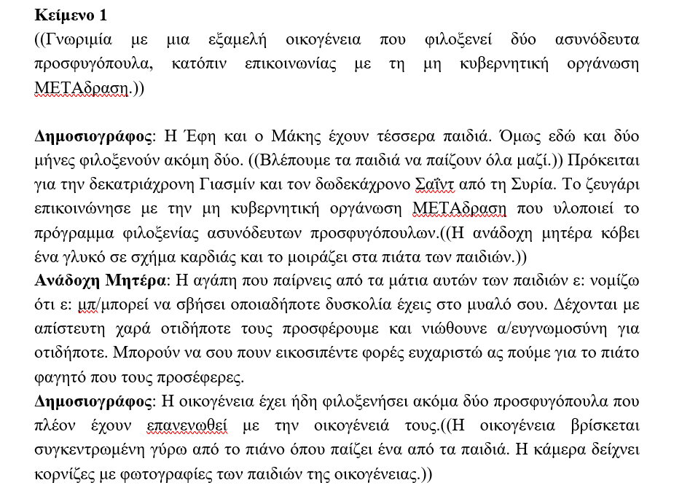

Slide 34
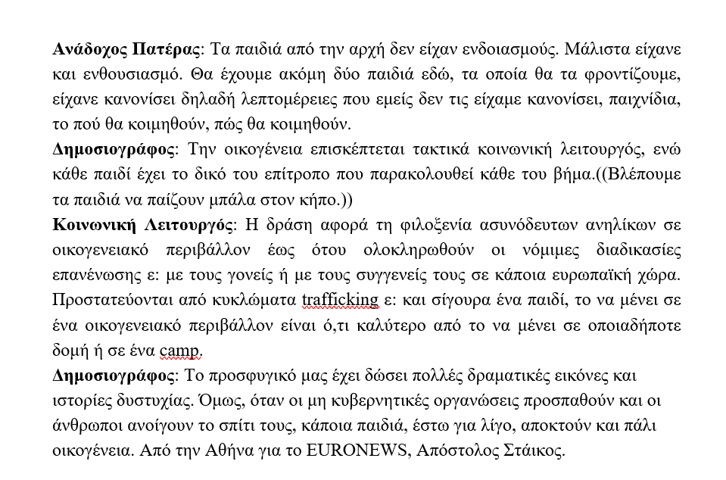

Slide 35
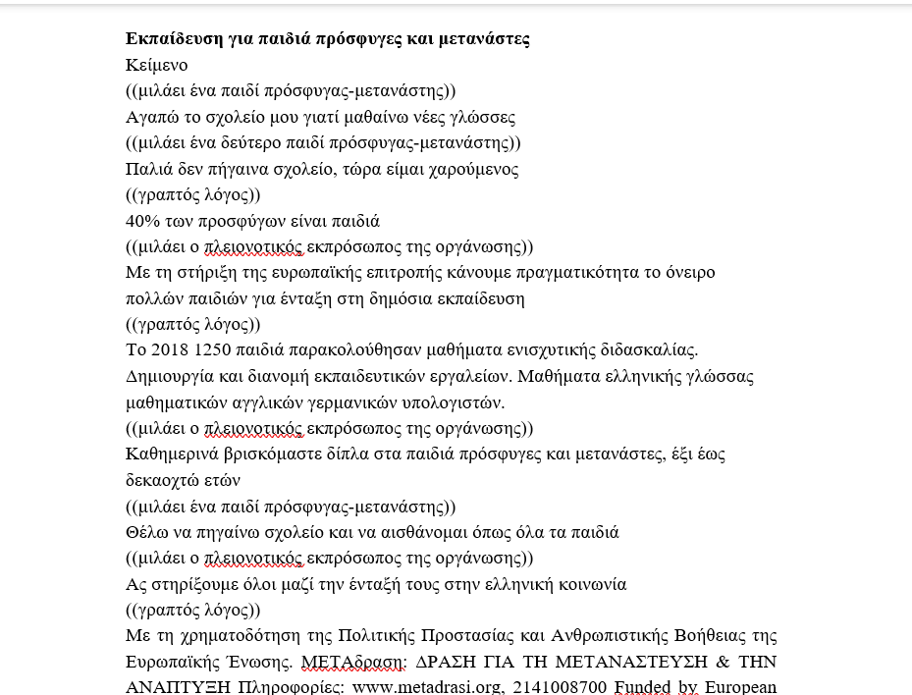

Slide 36
Ευχαριστώ για την προσοχή σας!

